Slide 1
Краеведение как способ формирования образовательных компетенций в условиях ФГОС ООО на уроках и во внеурочной деятельности по географии
Коваленко Галина Николаевна,
МАОУ «Гимназия города Юрги»

Slide 2

«Скажи мне – и я забуду, покажи мне – и я запомню,
дай мне действовать самому – и я научусь»
Китайская мудрость

Slide 3
Базовые компетентности
Умение искать, анализировать, применять информацию
Умение осваивать картины мира
Умение эффективно сотрудничать с другими людьми
Умение овладевать знаниями и опытом в разных сферах
Коммуникативные
Умение конструировать и осуществлять собственную образовательную траекторию на протяжении всей жизни
Умение ставить цели, планировать, оценивать
Умение ориентироваться в мире
Учебно-познавательные
Ценностно-смысловые
Социально-трудовые
Личностного самосовершенствования
Общекультурные
Информационные

Slide 4
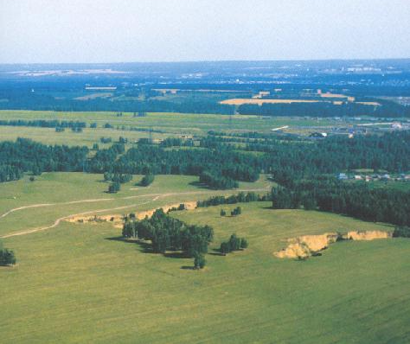
География Кемеровской области

Slide 5
Задания, связанные с технологией метапредметного обучения
Умение представлять информацию в разных формах:
План
Схема
Таблица
Алгоритм
Диаграмма

Slide 6
Задание: используя информацию сети Интернет, создайте сравнительную таблицу соотношения площади Кемеровской области со странами Зарубежной Европы и ближайшими субъектами РФ
Субъекты Российской Федерации | Площадь (тыс. км) | Страны Европы | Площадь (тыс. км)
Кемеровская область | 95,5 | Венгрия | 93
Тюменская область | 1435 | Австрия | 84
Томская область | 362 | Ирландия | 70
Новосибирская область | 178 | Дания | 45
Омская область | 140 | Швейцария | 41
Алтайский край | 169 | Бельгия | 31
Республика Алтай | 93 | Франция | 552

Slide 7
Задание: Используя справочный материал электронной таблицы, создайте диаграмму соотношения площади Кемеровской области а) с ближайшими субъектами РФ; б) с государствами Зарубежной Европы
Субъекты Российской Федерации | Площадь (тыс. км) | Страны Европы | Площадь (тыс. км)
Кемеровская область | 95,5 | Венгрия | 93
Тюменская область | 1435 | Австрия | 84
Томская область | 362 | Ирландия | 70
Новосибирская область | 178 | Дания | 45
Омская область | 140 | Швейцария | 41
Алтайский край | 169 | Бельгия | 31
Республика Алтай | 93 | Франция | 552

Slide 8
Соотношение площади Кемеровской области с другими субъектами Российской Федерации (в тыс.кв.км)
Оценка статистических показателей

Slide 9
Соотношение площади Кемеровской области со странами Европы (в тыс.кв.км)
Умение представлять информацию в разных формах

Slide 10
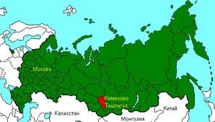
Определите расстояние на местности от Кемерово до: а)столицы РФ, б)самого теплого моря, если известно, что расстояние от Кемерово до самого холодного моря составляет 2000 км. Успеет ли Александр доехать до Москвы 25 ноября, если отправится в путь 22 ноября, а средняя скорость движения поезда (с учётом остановок) - 60 км/час
Действия на выстраивание стратегии поиска (алгоритма) решения учебных и познавательных задач
По карте определяют расстояние до Карского моря (4 см)
Находят масштаб карты (2000 км : 4 см ) в 1 см 500 км
Карское море
2000 км.
Москва ? км
Чёрное море ? км.

Slide 11
По карте находят расстояние от Кемерово до Москвы (7 см) и от Кемерово до Чёрного моря (9 см) и умножают эти значения на масштаб (в 1 см 500 км); 7 см ⋅ 500 км = 3500 км расстояние до Москвы; 9 см ⋅ 500 км = 4500 км расстояние до Чёрного моря
Находят время которое будет затрачено на дорогу до Москвы
(3500 км : 60 км/час = 58,3 ч : 24 часа = 2,4 суток (или 2 дня и 6 часов).
Значит Александр приедет в столицу 24 ноября
Карское море
2000 км.
Москва 3500 км
Чёрное море 4500 км.

Slide 12
Формирование учебно-познавательных компетенций
Анализ
Синтез
Сравнение
Классификация
Установление аналогий
Подведение под понятие
Понимание причинно-следственных связей
Выдвижение гипотез и их обоснование

Slide 13
Умение классифицировать
На сравнении основываются такие важные логические операции как классификация и типология. Суть их заключается в том, что некоторую совокупность объектов надо разделить, или объединить в группы, в соответствие с выбранным классификационным признаком

Slide 14
Проводить группировку, сериацию, классификацию, выделять главное
Разместите географические понятия по трём группам:
1. Внутренние воды Кемеровской области
2. Рельеф Кемеровской области
3. Месторождения полезных ископаемых Кемеровской области
Усинское | Верхний Зуб | Среднетер-синское | Кузнецкий Алатау | Беловское
Кондома | Алгуйское | Горная Шория | Кундат-ское | Чулым
Мрассу | Кузнецкая | Косматая | Барсук | Большой Берчикуль
Салаирский кряж | Кия | Кия-Шалтырское | Канско-Ачинский | Пустаг

Slide 15
Группировка географических понятий
Внутренние воды Кемеровской области | Рельеф Кемеровской области | Месторождения полезных ископаемых Кемеровской области
Река Кондома | Салаирский кряж | Марганцевых руд - Усинское
Река Мрассу | Гора Верхний Зуб | Запасы талька - Алгуйское
Река Кия | Кузнецкая котловина | Алюминиевая руда - Кия-Шалтырское
Среднетерсинское озеро | Горная Шория | Вольфрамовых руд - Кундатское
Беловское водохранилище | Гора Косматая | Бассейн бурого угля - Канско-Ачинский
Озеро Большой Берчикуль | Кузнецкий Алатау
Река Чулым | Гора Барсук
 | Гора Пустаг

Slide 16
Задания на «изъятие лишнего слова»
Определите «лишнее» слово:
Мариинск–Юрга–Томь– Новокузнецк
Михайло Волков–Егор Лесной–Семён Дежнёв–П.А.Чихачёв
Борисовская, Терсинка, Среднетерсинское, Настуся
Мариинск, Тайга, Иня, Белово

Slide 17
Дискуссионная игра
Подумай и объясни: кто прав?
Заспорили как-то Кузнецкий Алатау и Салаирский кряж о том, кто из них старше и мудрее. Кузнецкий Алатау говорит: «Голова моя убелена сединами. А ты весь в кудрявой зелени, и ни одной сединки у тебя на голове нет, значит, я старше тебя и мудрее!»

Slide 18
Задания творческого и поискового характера на формирование общекультурных компетенций
Рассмотрите факторы размещения производства и определите город, который является главным центром чёрной металлургии Кемеровской области
Используя карты атласа и статистические материалы, докажите целесообразность размещения данного производства в этом городе
Какой фактор в настоящее время необходимо учитывать при размещении любого промышленного производства с учётом того, что данное производство должно повышать качество жизни человека, в том числе и сохранять его здоровье?

Slide 19
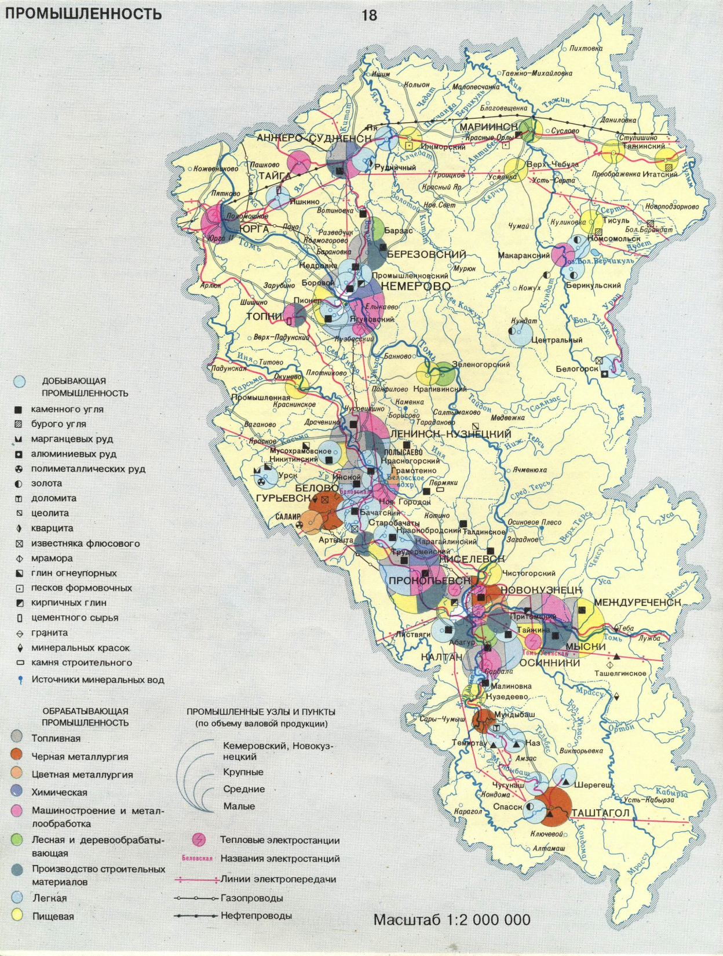
Главный центр чёрной металлургии Кемеровской области -Новокузнецк
Достаточное количество трудовых ресурсов (самый крупный город области по численности населения)
Обеспечен водными ресурсами (расположен в пойме рек Томи и Кондомы),
Расположен в пределах Кузнецкого угольного бассейна, обеспечен топливом
Вблизи находятся месторождения железных руд Горной Шории (сырьевой фактор)
Занимает удобное транспортное положение
В настоящее время при размещении любого промышленного производства следует учитывать экологический фактор

Slide 20
Задание на формирование ценностно-смысловой ориентации (с учётом экологического фактора)
Известно, что экологическая ситуация во многих городах Кемеровской области ухудшается. Главными источниками загрязнения окружающей среды является промышленное производство.
Определите по таблице «Специализация промышленных центров Кемеровской области» и физической карте Кемеровской области, почему в городе Новокузнецке и Кемерово самый загрязнённый воздух, а в городе Юрге самый высокий уровень загрязнения воды?
Приведите примеры мероприятий, направленных на улучшение экологической обстановки в области.

Slide 21
Специализация промышленных центров Кемеровской области
Города | Промышленная специализация | Города | Промышленная специализация
Анжеро-Судженск | Уг., маш., хим., лес. | Мыски | Уг., лес., эн.
Белово | Ц. мет., угол., эн., лёг. | Новокузнецк | Ч. мет., уг., эн., хим., маш.
Берёзовский | Уг., | Осинники | Уг.
Гурьевск | Ч. мет. | Полысаево | Уг.
Калтан | Эн., уг. | Прокопьевск | Уг., маш.
Кемерово | Хим., уг., маш., стр., лёг. | Салаир | Горноруд. (полимет.), ц. мет.
Киселёвск | Уг., маш. | Тайга | Трансп.
Ленинск-Кузнецкий | Уг. | Таштагол | Горноруд. (желез. руда)
Мариинск | Пищ., лес. | Топки | Стр.
Междуреченск | Уг. | Юрга | Маш.

Slide 22
Структура промышленного производства товарной продукции Кемеровской области, %

Slide 23
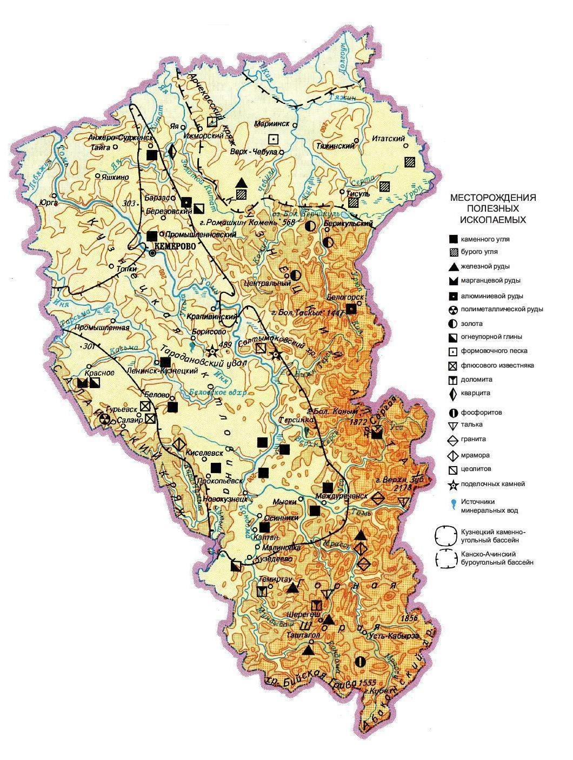
Формирование ценностно-смысловой ориентации
Основными поставщиками выбросов вредных веществ в атмосферу городов области являются металлургические заводы, химические предприятия, предприятия угольной промышленности большая часть которых и расположена в Кемерово и Новокузнецке
Большинство крупных городов Кемеровской области располагаются на берегу реки Томи, которая течёт в направлении с юго-востока на северо-запад, поэтому все промышленные стоки, талые воды, а вместе с ними и загрязняющие вещества скапливаются в нижнем течении реки, где расположен г. Юрга.

Slide 24
Мероприятия, направленные на улучшение экологической ситуации
Использование фильтров на ТЭЦ и др. предприятиях
Строительство очистных сооружений
Озеленение улиц
Использование новых технологий, например, применение водооборотного снабжения на металлургических предприятиях, электрометаллургии, снижающих риск загрязнения природы
Перевод ТЭЦ на новые экологически чистые виды топлива, например, замена бурого угля каменным углём или природным газом
Создание экополисов

Slide 25
Задача на выстраивание теоретического исследования с учётом экологического фактора
Как вы считаете: правильно ли размещена ТЭЦ г. Юрги, с учётом экологического фактора. Обоснуйте свой ответ.
Какие факторы необходимо учитывать при выборе площадки под строительство эл/станции.
Определите, где нецелесообразно размещать ТЭЦ.

Slide 26
Задачи и проекты на выстраивание теоретического исследования
С
СЗ
СВ
ЮРГА
З
В
ЮЗ
ЮВ
Ю
Главный фактор - климатический
Необходимо учитывать преобладающие ветры на территории Юрги (западного, юго-западного и южного направления)
Целесообразнее ТЭЦ было бы разместить на северо-востоке города, так как это привело бы к самому наименьшему загрязнению
Самое неблагоприятное расположение у ТЭЦ было бы на юго-западе

Slide 27
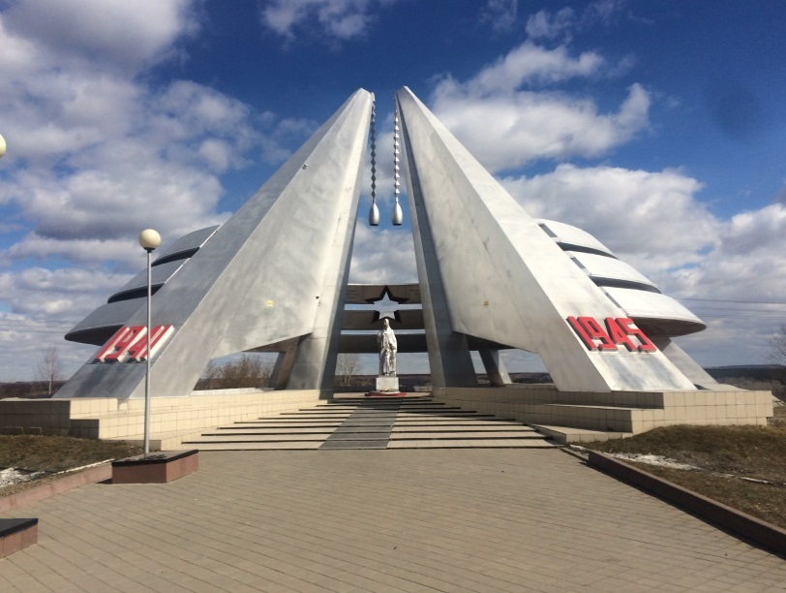
Памятные места и достопримечательности города Юрги
По юргинским проспектам, бульварам
Прохожу я, свой город любя,
И горжусь я Юргою недаром,
Называя юргинцем себя.
Все мне дорого здесь, как и прежде,
Я люблю тополей кружева,
И живу я сегодня в надежде,
Что Юрга будет вечно жива.
Николай Черкасов

Slide 28
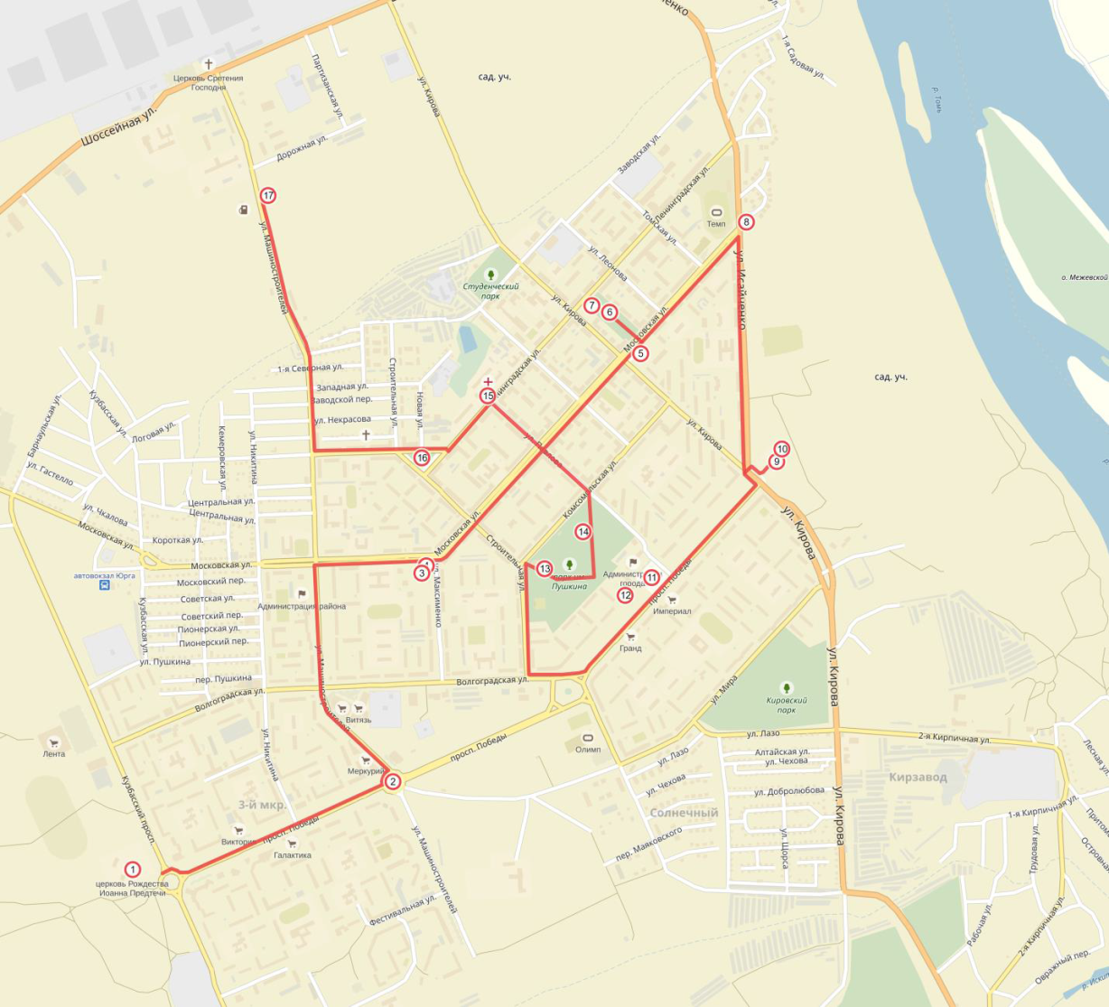
Экскурсионный маршрут по главным
достопримечательностям города Юрги
1. Кафедральный собор Иоанна Предтечи
2. Памятник «Героям гражданской войны»
3. Кинотеатр «Эра»
4. Памятник Владимиру Владимировичу Маяковскому
5. Памятник Владимиру Ильичу Ленину
6. Памятник бардовской песне «Воронёнок»
7. Дворец культуры «Победа»
8. Монумент «50 лет Советской власти»
9. Обелиск «Чёрный тюльпан»
10. Мемориальный комплекс памяти погибших во время Великой Отечественной войны
11. Площадь Советов
12. Музей детского изобразительного искусства народов Сибири и Дальнего Востока
13. Памятник Александру Сергеевичу Пушкину
14. Монументальный комплекс «Якорь»
15. Памятник Владимиру Ильичу Ленину
16. «Обелиск Славы»
17. Монументальный комплекс памяти жертв войны и депортации

Slide 32
Цель образования направлена на получение новых образовательных результатов
Что даёт компетентностный подход?
Развитие обучающихся:
общекультурное,
личностное,
познавательное,
Итог: успешная самореализация личности

Slide 33
Благодарю за внимание!

